Slide 1

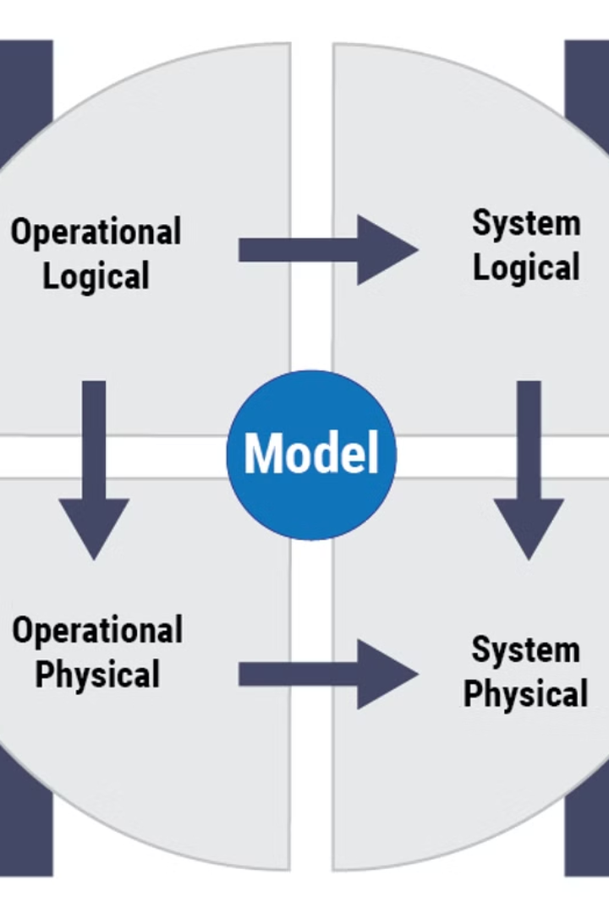


MBSEとは？
MBSEは「モデルを基にしたシステムエンジニアリング」の略で、システム開発の各フェーズを効率的に進めるアプローチです。
図解モデルを使って複雑なシステムを理解しやすくし、設計と検証の一貫性を保ちます。
MBSEの手順例:
要求分析: モデルを作成して要求を整理し、誤解を防ぎます。
モデル作成: UMLやSysMLを使って図を描き、システムの構造を視覚的に理解します。
設計: コンポーネントやインターフェースの設計を行います。
検証: シミュレーションやテストケースの実行で設計の正確性を確認します。
評価: 全体の品質を評価し、改善点を見つけます。
MBSEの代表例:
Siemens: ソフトウェア「Teamcenter」を使ったMBSE実践で有名。
IBM: 「Rational Rhapsody」を使った航空宇宙産業でのシステム設計。
No Magic, Inc.: 「MagicDraw」を教育や研究で参照。
MBSEの注意点:
全員が同じ理解を持つことを確認し、モデルが複雑になりすぎないようにします。
What is Model-Based Systems Engineering (MBSE)?
MBSE stands for "Model-Based Systems Engineering," an approach to efficiently progress through various phases of system development.
by Shuyao Liu

Slide 2
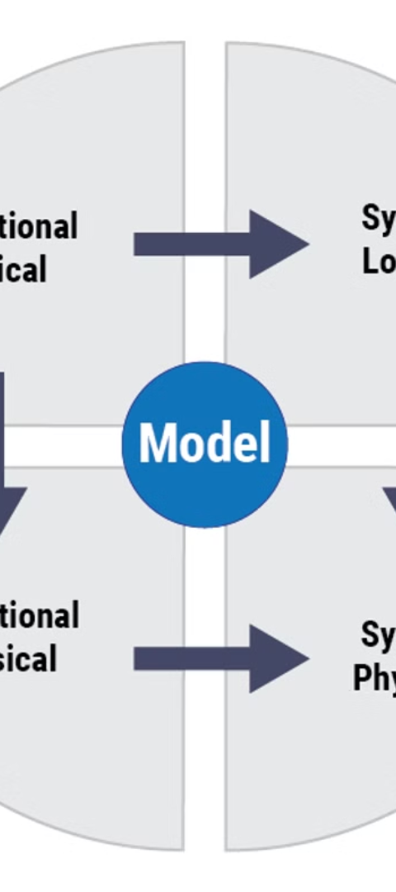
MBSEとは？
MBSEは「モデルを基にしたシステムエンジニアリング」の略で、システム開発の各フェーズを効率的に進めるアプローチです。
図解モデルを使って複雑なシステムを理解しやすくし、設計と検証の一貫性を保ちます。
MBSEの手順例:
要求分析: モデルを作成して要求を整理し、誤解を防ぎます。
モデル作成: UMLやSysMLを使って図を描き、システムの構造を視覚的に理解します。
設計: コンポーネントやインターフェースの設計を行います。
検証: シミュレーションやテストケースの実行で設計の正確性を確認します。
評価: 全体の品質を評価し、改善点を見つけます。
MBSEの代表例:
Siemens: ソフトウェア「Teamcenter」を使ったMBSE実践で有名。
IBM: 「Rational Rhapsody」を使った航空宇宙産業でのシステム設計。
No Magic, Inc.: 「MagicDraw」を教育や研究で参照。
MBSEの注意点:
全員が同じ理解を持つことを確認し、モデルが複雑になりすぎないようにします。
Advantages of MBSE
1
Enhanced Visual Understanding
2
Consistency in Design and Validation
Using graphical models facilitates easier comprehension of complex systems.
Ensures coherence between design and validation processes.

Slide 3
Core Steps of MBSE
1
Requirements Analysis
Create models to organize requirements and prevent misunderstandings.
2
Model Creation
Use UML or SysML to visually understand the system structure.
3
Design
Design components and interfaces.
4
Validation
Verify the accuracy of the design through simulation and test cases.
5
Evaluation
Evaluate overall quality and identify improvement areas.

Slide 4
Representative Examples of MBSE
Siemens
IBM
No Magic, Inc.
Famous for MBSE practice with software "Teamcenter".
Utilizes "Rational Rhapsody" for aerospace industry system design.
References "MagicDraw" in education and research.

Slide 5
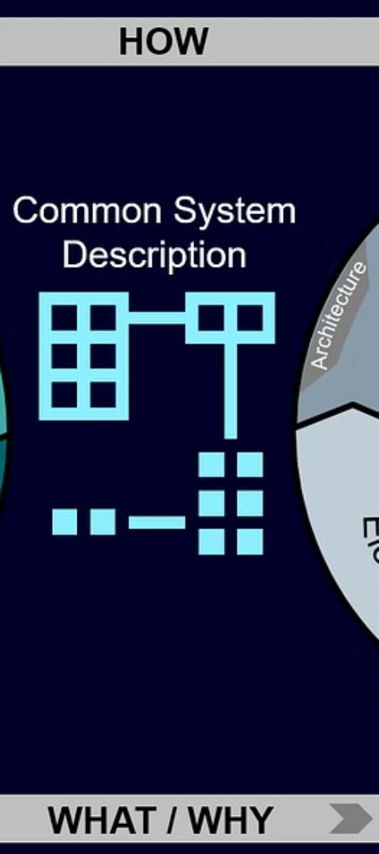
Importance of Clear Understanding in MBSE
1
Concise Communication
Ensure everyone shares the same understanding to prevent model complexity.

Slide 6



MBSE Applications in Various Industries
Aerospace
Automotive
Medicine
Utilizes MBSE in complex and safety-critical system design.
Applied in the design of advanced automotive electronic systems.
Used in medical device development and healthcare systems integration.

Slide 7

Challenges in Implementing MBSE
Complexity Management
Training and Expertise
Integration with Legacy Systems
Avoid excessive complexity and ensure model comprehensibility.
Require trained personnel proficient in creating and interpreting the models.
Integrating MBSE with existing systems can be challenging.

Slide 8




Future Trends in MBSE
Increased Automation
Anticipate more automated model generation and analysis tools.
Enhanced Collaboration
Advancements in collaborative MBSE tools for distributed teams.
Integration with AI
Integration of artificial intelligence for advanced predictive modeling.

